Slide 1
Sehenswürdigkeiten von Kiew

Slide 2
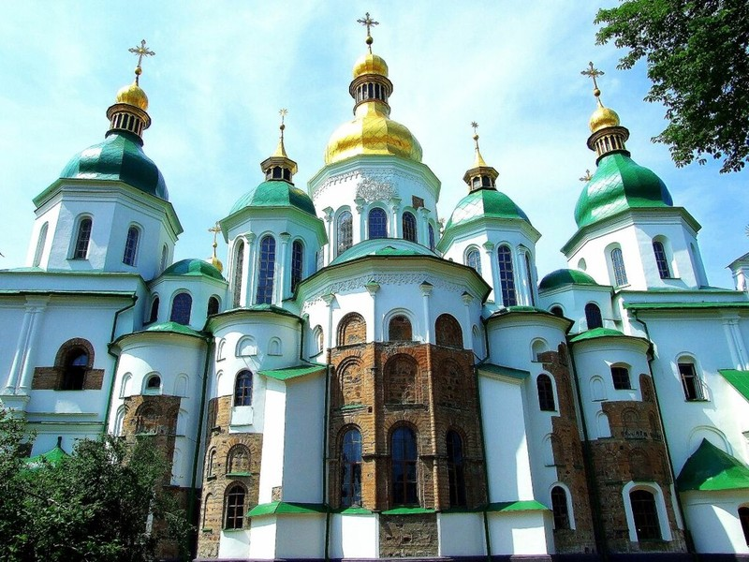
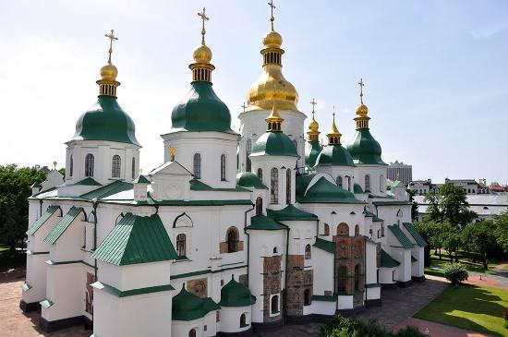
Sophienkathedrale
Die vom Fürsten Jaroslaw dem Weisen gegründete Sophienkathedrale, auch „Kiewer Sophia“ genannt, ist eines der ältesten Denkmäler Kiews. Jaroslaw ließ sie in der Zeit von 1011 bis 1018 erbauen. Heutzutage gehört diese majestätische Kirche zum Nationalen Naturschutzgebiet „Kiewer Sophia“ und steht unter UNESCO-Denkmalschutz. In der Kathedrale befand sich seinerzeit ein fürstlicher Thron. Hier wurden Chroniken geschrieben, Bücher aus Fremdsprachen übersetzt und auch die erste Bibliothek sowie die erste Schule der Kiewer Rus wurde hier erbaut. Bis heute sind 260 Quadratmeter einzigartiger Mosaiken und 3000 Quadratmeter Fresken des 11. Jh. erhalten geblieben. Das berühmte, mosaikartige Meisterwerk der Kiewer Sophia ist eine 6 Meter hohe Darstellung der Oranta – der Heiligen Jungfrau Maria – mit zum Gebet erhobenen Armen. In der Sophienkathedrale wurde Jaroslaw der Weise und andere Kiewer Fürsten beerdigt.

Slide 3
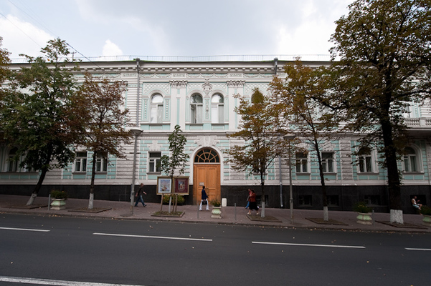
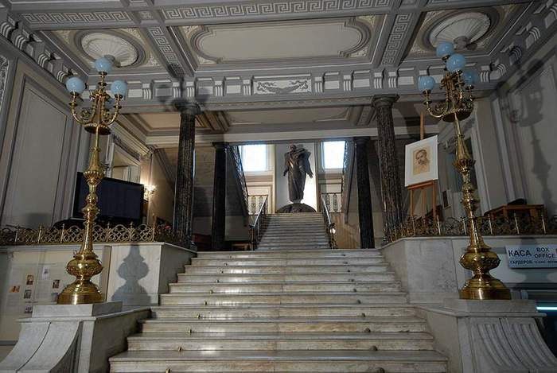
T. G. Schewtschenko-Nationalmuseum
Dieses zentral gelegene Museum verfügt über mehr als 4000 Exponate: persönliche Gebrauchsgegenstände Taras Grygorovych Schewtschenkos (1814-1861), Zeichnungen, Manuskripte und fast 200 Gemälde des bedeutenden ukrainischen Dichters, Schriftstellers, Malers, Grafikers und Staatsmannes.
Ohne das Genie Schewtschenkos, der sein ganzes Leben dem Kampf gegen die Unterdrückung des ukrainischen Volkes und dem Erwachen des ukrainischen nationalen Bewusstseins widmete, wäre die Ukraine wahrscheinlich heute nicht unabhängig. Dem Museum gegenüber liegt einer der schönsten Parks Kiews – der Taras-Schewtschenko Park, wo seit 1939 ein Bronzedenkmal zu Ehren des Lyrikers steht. Dieser malerische Park ist ein beliebter Ort, um sich zu erholen oder einen Spaziergang mit der Familie oder Freunden zu unternehmen.

